Slide 1
Учебная команда (ТЕАМ-А/Группа_40)
Бортяков Алексей Юрьевич
Горозий Максим Юрьевич
Козырев Дмитрий Анатольевич
Решетило Никита Сергеевич

Slide 2
Анализ пользовательского поведения на сайте СберАвтоподписка для прогнозирования целевых действий
Задача компании «СберАвтоподписка»: Повышение эффективности сайта через улучшение пользовательского опыта, рост конверсии и результативности рекламных кампаний.
Задача команды разработки: Создать модель машинного обучения, предсказывающую вероятность совершения пользователем целевого действия на сайте.
Ожидаемый результат и польза для компании: Реализованная модель позволит:
Оценивать эффективность различных каналов привлечения трафика.
Адаптировать и оптимизировать рекламные кампании.
Улучшать пользовательский опыт (UX) на сайте на основе анализа поведения посетителей.

Slide 3
Основные этапы работы над проектом
Загрузка и первичное исследование данных (EDA)
Предобработка данных: Очистка, агрегация и создание новых признаков.
Выбор, обучение и оценка модели.
Разработка API и деплоймент решения

Slide 4
Обзор Данных и Первичное Исследование (EDA)
Мы работали с двумя основными наборами данных, предоставленными компанией: ga_sessions и ga_hits.
Датасет ga_sessions: Содержит информацию о пользовательских сессиях.
Объем: 1,860,042 строк, 18 столбцов.
Ключевые наблюдения EDA:
Пропуски данных: Значительное количество пропусков в
'utm_campaign' (~11.8%),
'utm_adcontent' (~18.0%),
'device_os' (~57.5%),
'device_brand' (~19.7%).
Поля 'device_model' (~99.1%) и 'utm_keyword' (~58.2%) содержат критически много пропусков, что ставит под вопрос их полезность.
Распределение визитов: Медианное количество визитов на пользователя — 1. Выявлена аномалия с очень большим числом визитов (возможно, бот).
Идентификаторы: 'session_id' уникален для каждой строки (1:1 с сессиями), 'client_id' показывает, что есть повторные визиты пользователей (около 75% уникальных).
География и Устройства: Данные по стране ('geo_country': ~97% Россия), категории устройства ('device_category': ~79% mobile) и браузеру ('device_browser': ~54% Chrome) заполнены хорошо и информативны.
Временные данные: 'visit_date' и 'visit_time' без пропусков, но выявлены аномалии в распределении (пики по датам, странное скопление в 12:00:00).

Slide 5
Обзор Данных и Первичное Исследование (EDA)
Датасет ga_hits: Содержит детальную информацию о каждом действии (хите) пользователя внутри сессии.
Объем: 15,726,470 строк, 11 столбцов. Значительно больше строк, чем в ga_sessions, так как одна сессия включает много хитов..
Ключевые наблюдения EDA:
Пропуски данных: Критически много пропусков в 'event_value' (100%) и 'hit_time' (~58.25%). 'hit_referer' (~39.9%) и 'event_label' (~23.9%) также имеют значительные пропуски.
'hit_type' содержит только одно уникальное значение ("event") и бесполезно для анализа.
Разнообразие событий: Поля 'hit_page_path' (уникальные URL), 'event_category' и 'event_action' содержат большое разнообразие значений, описывающих действия пользователя.
Связь с сессиями: Объединение с ga_sessions возможно по 'session_id'. В среднем, одна сессия содержит около 9 хитов.

Slide 6
Выводы EDA
Некоторые Данные содержат много пропусков и некоторые аномалии, требующие тщательной предобработки
Для прогнозирования целевого действия необходимо объединить данные из двух источников и извлечь информативные признаки о поведении пользователя в рамках всей сессии

Slide 7
Предобработка Данных и Конструирование Признаков (Feature Engineering)
Целевая переменная:- event_action из датасета ga_hits.
Обработка Пропусков и Очистка:
Все явные маркеры пропусков в данных (например, строковые значения "set", "none") были заменены на стандартное значение пропущенных данных NaN.
Для признаков 'hit_referer' и 'event_label' была применена специфическая логика заполнения пропусков:
для каждого пропуска внутри сессии предпринималась попытка найти первое непустое значение этого признака среди всех хитов на той же странице (hit_page_path) или с тем же действием (event_action).
Если такое значение не находилось, оставшиеся пропуски заполнялись константными значениями: 'hit_referer' — 'direct' (прямой заход), 'event_label' — 'none' (отсутствие метки). Это позволило максимально использовать доступную контекстную информацию внутри сессии.
Кодирование Категориальных Признаков:
Для работы с категориальными данными, включая те, где были пропуски, использовалась функция кодирования.
Эта функция преобразует уникальные строковые значения в числовые коды. Пропущенным значениям (NaN) присваивается код 0, а всем уникальным категориям — последовательные целые числа, начиная с

Slide 8
Агрегация Данных (Feature Engineering):
Этот этап стал ключевым для преобразования детализированных данных о хитах в признаки уровня сессии. Данные из ga_hits были сгруппированы по session_id, и к различным признакам применены агрегирующие функции. Результат этой агрегации был затем объединен с данными из ga_sessions.
Исходный признак (df.columns) | Примененная агрегация (Правило в agg_rules) | Итоговый признак (название после переименования) | Что описывает признак в рамках сессии
hit_number | min, max, count | first_hit_number, last_hit_number, total_hits | Порядковый номер первого и последнего хита, общее количество хитов в сессии.
hit_page_path | Первое значение (iloc[0]) | entry_page | Входная страница сессии (страница первого хита).
event_category_grouped | Наиболее частое значение (value_counts().index[0]) | main_category_grouped | Основная (наиболее часто встречающаяся) категория событий в сессии.
event_action_grouped | Наиболее частое значение (value_counts().index[0]) | main_action_grouped | Основное (наиболее часто встречающееся) действие событий в сессии. **(Внимание: если это же поле является вашей целевой переменной, этот признак является утечкой данных) **
hit_time_2 | Сумма (sum) | total_time | Суммарное значение признака hit_time_2 за всю сессию (его точный смысл зависит от того, что означает hit_time_2).
hit_referer_encoded | Наиболее частое значение (value_counts().index[0]) | main_referer | Основный (наиболее часто встречающийся) источник перехода (реферер) в сессии (в закодированном виде).
event_label_encoded | Наиболее частое значение (value_counts().index[0]) | main_label | Основная (наиболее часто встречающаяся) метка события в сессии (в закодированном виде).
Признаки, начинающиеся на utm_ | Первое значение (iloc[0]) | Исходное имя признака (utm_source, utm_medium и т.д.) | Значение UTM-метки из первого хита сессии.

Slide 9
Финальный Датасет
Количество сессий:
1 860 042
Количество признаков:
22
Используемая память:
Оптимизировано до ~115 MB.
Структура финального датасета включает признаки, описывающие характеристики сессии (номер визита, UTM-метки, устройство, гео) и агрегированные поведенческие метрики (количество хитов, длительность, входная страница, основные типы событий/действий, реферер).

Slide 10
Модель
Для решения задачи многоклассовой классификации (прогнозирования различных типов event_action) мы выбрали LightGBM (Light Gradient Boosting Machine)
Преимущества модели:
Скорость и Эффективность: LightGBM известен своей высокой скоростью обучения и низким потреблением памяти, особенно на больших табличных данных
Производительность: Модели на основе бустинга деревьев часто показывают превосходные результаты на структурированных данных, и LightGBM является одной из ведущих библиотек в этой области.
Масштабируемость Что составит 50 % от итогового объема работ

Slide 11
Гиперпараметры модели
Параметр | Значение | Описание
random_state | 42 | Фиксирует генератор случайных чисел для воспроизводимости результатов.
n_estimators | 150 | Количество деревьев в ансамбле. Увеличение может повысить точность, но риск переобучения.
learning_rate | 0.2 | Скорость обучения. Меньшие значения требуют больше деревьев, но улучшают качество.
max_depth | 9 | Максимальная глубина дерева. Больше глубина — сложнее модель, но риск переобучения.
num_leaves | 31 | Максимальное количество листьев в дереве. Контролирует сложность модели.
subsample | 0.8 | Доля строк данных для обучения каждого дерева (бэггинг).
colsample_bytree | 0.8 | Доля признаков для обучения каждого дерева.
reg_alpha | 0.1 (L1) | L1-регуляризация. Штрафует абсолютные значения весов, создаёт разреженность.
reg_lambda | 0.1 (L2) | L2-регуляризация. Штрафует квадраты весов, снижает переобучение.
n_jobs | -1 | Использует все ядра процессора для ускорения обучения.
verbose | -1 | Отключает вывод логов обучения.
boosting_type | 'gbdt' | Алгоритм бустинга (Gradient Boosting Decision Tree).

Slide 12
Результаты обучения
Обучено на 18 классах целевой переменной (event_action).
Метрика оценки: ROC-AUC (подходит для многоклассовой классификации и оценки качества предсказания вероятностей).
ROC-AUC на тренировочных данных: 0.9476
ROC-AUC на тестовых данных: 0.9251 Полученные метрики свидетельствуют о хорошем качестве модели и ее способности обобщать на невидимых данных, предсказывая вероятность различных целевых действий.

Slide 13
Развертывание (Deployment):
При разработке и развертывании прототипа мы сосредоточились на быстром получении production-ready решения.
Использование стандартного стека nginx + gunicorn было отвергнуто, так как реализация сопутствующей инфраструктуры заняла бы слишком много времени.
Решением стало использование PaaS (Platform as a Service). На российском рынке подобных решений в настоящий момент нет.
Был опробован PaaS-сервис Vercel, но ML-приложение не смогло работать в рамках ограничений бесплатного тарифа.
Чтобы сохранить удобство и автоматизацию процессов развертывания, логирования, резервного копирования, версионирования и т. д., характерные для PaaS-платформ, на VPS была установлена и настроена open-source PaaS-система Dokploy.

Slide 14
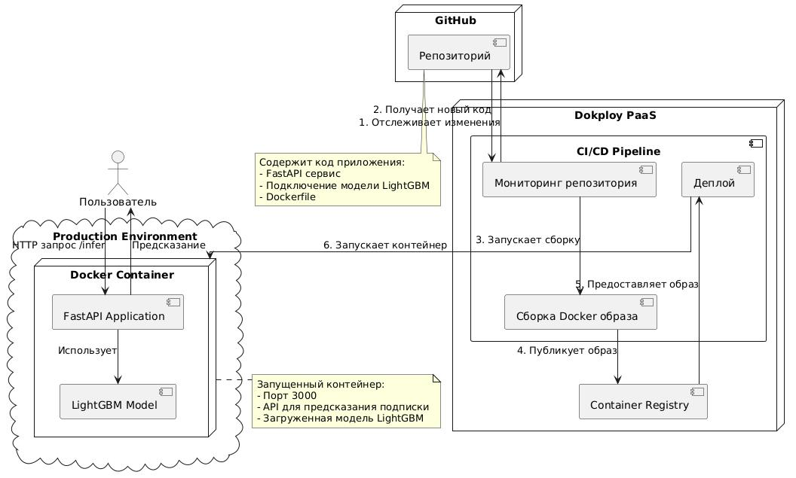
Развертывание (Deployment):

Slide 15
Выводы
В рамках хакатона наша команда успешно прошла все этапы машинного обучения: от загрузки и глубокого анализа данных, выявления проблем и аномалий, до комплексной предобработки и конструирования информативных признаков, выбора, обучения и оценки производительной модели LightGBM. Созданное решение представлено в виде готового к интеграции веб-сервиса с API, развернутого на собственной инфраструктуре с использованием Dokploy для эффективного управления. Модель демонстрирует высокие показатели качества предсказания вероятности целевых действий, что делает ее ценным инструментом для повышения эффективности сайта СберАвтоподписка.

